Slide 1


Название проекта:
Устройство для определения наледи по характеру снижения давления в пневматической системе
Команда проекта:
Сучков Данила Евгеньевич ПСЖ 3-19-2, Тулунова Алина Арнольдовна ПСЖ 3-19-2, Чуликов Егор Андреевич ПСЖ 3-19-2, Козик Антон Игоревич ПСЖ 3-19-2, Базитова Владлена Денисовна ПСЖ 3-20-1

Slide 2
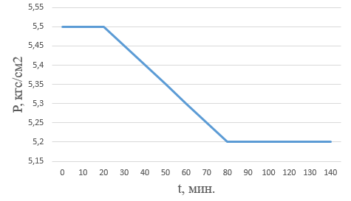
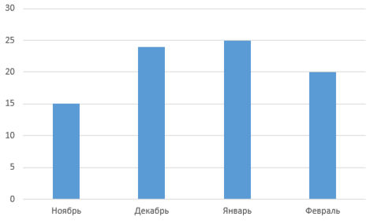
Проблема
В зимний период времени самая распространённая проблема пневматической системы является образования наледи в воздуховодах (тормозной системы поезда).
Зависимость давления от времени, при перемеразание тормозной магистрали.
Статистика отказов за 2022 год.

Slide 3
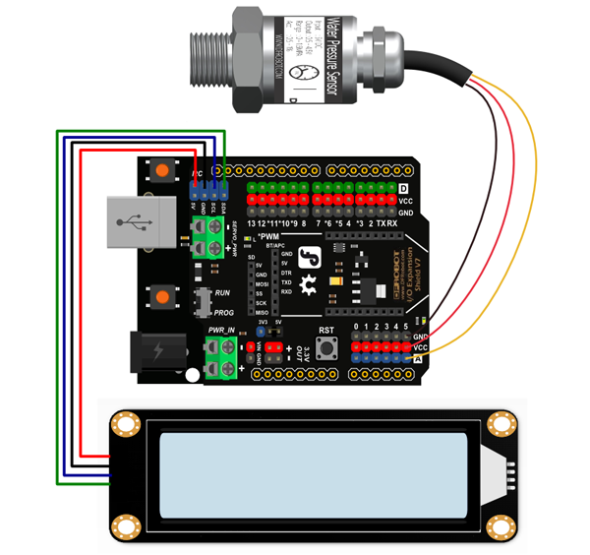
Решение
Мы предлагаем новый способ диагностирования перемерзания трубопровода путем установки датчика давления в сам трубопровод. Это позволит своевременно диагностировать состояния трубопровода в реальном времени.
    Датчик автоматически считывает показания давления в разных местах трубопровода и путем сравнения показаний определяет место возможного перемерзания;
    Главным риском в реализации данного проекта, является сезонность, а именно перемерзание трубопровода происходит только в зимний период времени.

Slide 4

Рынок
PAM
Выручка за продажу нашего датчика, с учетом его установки составит:
SOM – 550 000 рублей;
SAM – 3 500 000 рублей;
TAM – 198 000 000 рублей;
PAM – 500 000 000 рублей.
Сторонние предприятия
TAM
РЖД
SAM
ВСЖД
SOM
ТЧЭ-5

Slide 5
Конкуренты и ваши преимущества
Параметр | Создаваемый продукт | Основные конкуренты
Наименование | ДД-01 | Манометр ТМ-510Р | RS485 Modbus
Эффективность считывания | Да | Нет | Да
Стоимость | 2500 ₽ | 1500 | 4800
Возможность удаленного считывания | Да | Нет | Нет
Простота замены | Да | Нет | Нет
Страна-производитель | Россия | Россия | Китай

Slide 6
Бизнес-модель «Lean canvas»
2. Проблема и существующие альтернативы Проблема заключается в частом перемерзание трубопровода, вследствие чего изменение ключевых параметров. | 4. Решение Продукт решит проблему диагностирования трубопровода | 3. Ценностные предложения Нашим покупателем мы предлагаем надежный, дешевый продукт, который позволит компании своевременно диагностировать перемерзание воздухопровода. Характеристики: - Новизна; - Кастомизация; - Цена; - Доступность; - Удобство в использовании. | 9. Скрытое преимущество Преимущества продукта в его уникальности, на рынке похожих устройств нет | 1. Сегменты клиентов ОАО РЖД Частные компании занимающиеся грузов ж/д транспортом, компании которые занимаются пневмооборудованием
 | 8. Ключевые ресурсы Для реализации проекта понабиться патент, поддержка , человеческие ресурсы для модернизации трубопровода.
 |  |  | 5. Каналы Связь с клиентом может осуществляться через: Соц. сети Интернет-почту Личные встречи
7. Структура издержек Наш самый дорогой ресурс – модернизация трубопровода пневматической системы |  | 6. Потоки доходов Наш клиент будет платить за готовый продукт

Slide 7
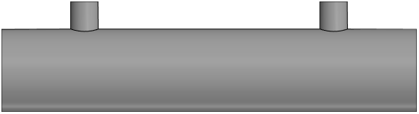
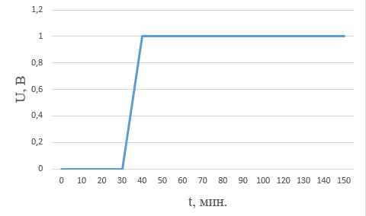
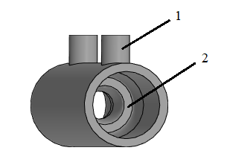
Текущие результаты
Зависимость давления в тормозной магистрали и напряжения датчика от времени
1. Датчик давления;
2. Перемерзание трубопровода.
Повышена эффективность и надежность использования пневматического оборудования.
План на ближайшие месяцы, а именно усовершенствовать систему путем добавления системы обогрева трубопровода.
Долгосрочной целью является, усовершенствование системы путем автоматического решения проблемы, входе ее обнаружения.

Slide 8
Команда
ФИО | Роль в проекте, должность | Обязанности в проекте | Образование и регалии
Пронин Константин Евгеньевич | Руководитель | Научное сопровождение проекта, продвижение, руководство, бизнес продвижение | Высшее, аспирант кафедры ФМиП
Чуликов Егор Андреевич | Технический специалист | Сборка и испытание прототипа | Студент ИрГУПС, победитель акселерационной программы Цифра 2022
Сучков Данила Евгеньевич | Технический специалист | Сборка и испытание прототипа | Студент ИрГУПС, победитель акселерационной программы Цифра 2022
Тулунова Алина Арнольдовна | Технический специалист | Оформление результатов | Студент ИрГУПС, победитель акселерационной программы Цифра 2022
Козик Антон Игоревич | Технический специалист | Сборка и испытание прототипа | Студент ИрГУПС, победитель акселерационной программы Цифра 2022
Базитова Владлена Денисовна | Технический специалист | Оформление результатов | Студент ИрГУПС

Slide 9

    Устройство для определения наледи по характеру снижения давления в пневматической системе
    Безопасность движения – прежде всего!
    Выступающий: Сучков Данила Евгеньевич
    Контакты: +7-950-427-63-49; Dariksa54001@mail.ru
    Функциональный заказчик: ТЧЭ-5

